Slide 1
Peraturan Perundang-Undangan Anggun Nabila, SKM, MKM

Slide 2
Identifikasi Isu, Tujuan, dan Strategi

Slide 3
Apa sih Kesehatan?
Kebutuhan dasar/fundamental
Uncertain needs →→ insurance (private goods)
Public Provision: public dan merit goods
Information asymetri →→ Strong regulation
Supply induce demand
Difficult to control costs (ineficient)
Quality is difficult to be defined
Victimize the weak
Externality →→ subsidy or public funding
High tech: increase asymetri can cost ly
Labor intensive: costly
Absolute needs: Inelastic!!

Slide 4
Identifikasi Issu-1
Kita Belum Mampu Meyakinkan Pihak Non Kesehatan akan Pentingnya Kesehatan

Slide 5
HDI: Wacana, belum fakta!!
Kita Lebih Suka Investasi Jangka Pendek
WISH:
SDM kuat
Ekonomi kuat Negara kuat Rakyat sejahtera
HDI
Indonesia
JUARA ke 110
Fondasi Dasar Rapuh
Infrastruktur Ekonomi
Investasi Pendidikan
Investasi Kesehatan !!

Slide 6
Issu-2: Belum Sensitif
Puluhan ribu orang meninggal BUKAN karena penyakit, Tetapi tidak punya uang untuk menghindar risiko atau mengobati diri sendiri.
Flu Burung, DHF, dll
Kita sensitif kalau ‘lahan kita terganggu’ bukan ada ‘masalah di publik’
Kejadin luar biasa yang sering menjadi kejadian biasa yang dinilai kurang penting

Slide 7
Issu-3: Sinkronisasi
Proses bisnis lintas disiplin, problem oriented vs structural oriented
Contoh: masalah TB di P2M? Binkesmas?
Yanmed?
Proses bisnis lintas daerah administratif
Contoh: pemberantasan TB pusat atau daerah?
Sinkron/konkuren

Slide 8
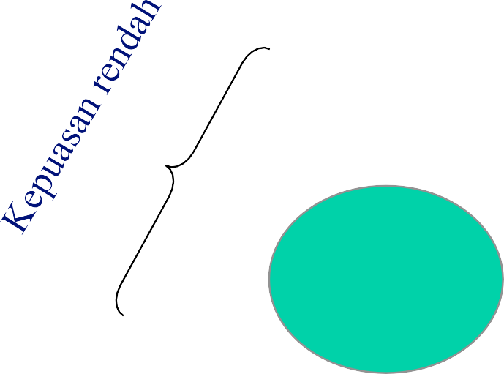
Tujuan: Fokus Fungsi Publik
Trias Kebijakan
Ekuitas
Mahal
Social Value
Efisiensi
Efektifitas
Solidaritas rendah

Slide 9
Trias Kebijakan
Ekuitas:
Equity, Adil dan Merata. Fungsi utama kebijakan publik. (Social Justice dalam bidang Kesehatan)
Fokus pada NEED, bukan DEMAND
Effisiensi:
Allokatif: invest pada hasil terbesar
Teknis: Kelola dengan input terkecil
Efektifitas:
Hanya pada intervensi efektif
Kepuasan, demand, prioritas terakhir

Slide 10
Kerangka Pendanaan Menjamin Ekuitas Egaliter
Piblic goods
no
yes
Demand Cukup
no
Katastropik
yes
yes
no
no
yes
Miskin
Cost- Effektif
Asuransi, Equity
Regulated Market
no
yes
yes
no
Dana Publik
Publik, Sosial
Swasta, komersial
Tidak
Sumber WHR 2000

Slide 11
Apakah Pelkes Private Goods?
Public goods: non rivalry & non excludability
Penambahan konsumen tidak menambah biaya (marginal cost = 0): mercu suar di suatu pelabuhan, televisi di satu ruangan, jalan yang belum macet, RS pemerintah yang benar, yang pegawai digaji
Penambahan konsumen tidak mengurangi konsumsi konsumen lain. Siaran radio/televisi di satu tempat, kelas yang wajar, mercu suar di satu tempat.
Private goods tidak berarti harus dibiayai oleh tiap individual. Public goods tidak selalu harus dibiayai pemerintah

Slide 12
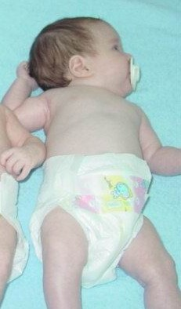
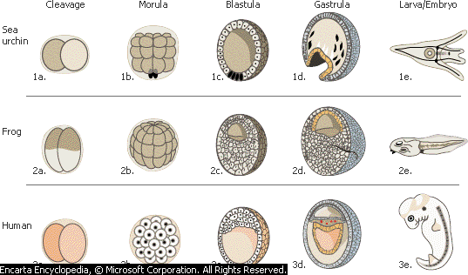
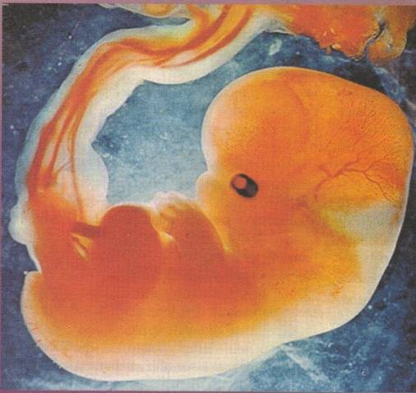
Efisiensi Alokatif Investasi Manusia Sejak Dini: Gizi Cukup dan Hindari Sakit

Slide 13
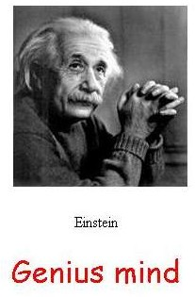
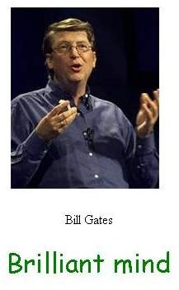
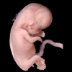
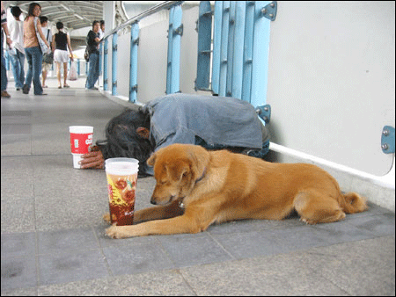
Inves Sekarang atau??
Otaklah yang Paling Cepat Berkembang!!!
Kita Ikut Menentukan!!
56 hari

Slide 14
Strategi: Ekuitas-Efisiensi, Menurut Jenjang dan Peran
Promosi
Peran Publik/Pemerintah Prioritas: Prilaku, Gizi
Proteksi khusus
D& Obati Segera
Peran Publik dalam Pendanaan melalui
JKN
Peran Swasta dalam Delivery/ layanan
Rehabilitasi
Thabrany, 13

Slide 15
Efisiensi Teknis
Regulasi dan penegakan hukum ketat di area UKP.
Standardisasi dan price control pelayanan, obat dan BMHP mutlak harus jadi kebijakan publik, meskipun di faskes swasta
Penerapan teknik managed care di rumah sakit pemerintah dan swasta
Persyaratan ‘healthy environment’ untuk seluruh industri dan pengguna (pengendara mobil). Inspektor

